Slide 1


Reglamento 2019/1150 paskirtis ir taikymas: kaip apginti savo teises dirbant su interneto platformomis?
Agnė Richard
2025

Slide 2


Aptarsime:
Ką šioje srityje daro Konkurencijos taryba?
Kada ir kam taikomi Reglamento (ES) 2019/1150 reikalavimai?
Reglamento (ES) 2019/1150 reikalavimus.

Slide 3

Konkurencijos tarybos veikla
Vykdo Reglamento (ES) 2019/1125 priežiūrą:
Pažeidimų tyrimai
Planiniai patikrinimai
Metodinės informacijos rengimas
Konsultavimas

Slide 4



Verslo klientai savo pažeistas teises gali ginti
Konkurencijos taryboje
Pareiškimas
pradėti tyrimą dėl Reglamento (ES) 2019/1150 galimo pažeidimo.
Teisme
Ieškinys
dėl neteisėtų veiksmų nutraukimo;
įpareigojimo įvykdyti teisės aktuose nustatytą pareigą;
padarytos žalos atlyginimo.

Slide 5
Reglamento taikymas Lietuvoje
LT VERSLO KLIENTAI
INTERNETO PLATFORMOS
LT VARTOTOJAI

Slide 6



Internetinės tarpininkavimo paslaugos
jos yra informacinės visuomenės paslaugos;
jos turi leisti verslo klientams pasiekti galutinius vartotojus, siekiant sudaryti tiesioginį sandorį, neatsižvelgiant į tai, kur tas sandoris sudaromas;
jos verslo klientui teikiamos sutartinių santykių tarp interneto platformos ir verslo kliento pagrindu.

Slide 7
Internetinių tarpininkavimo paslaugų pavyzdžiai
apgyvendinimo paslaugų rezervavimo platformos
staliukų restoranuose rezervavimo platformos
dovanų kuponų platinimo platformos
maisto pristatymo platformos
kainų palyginimo platformos

Slide 8
Kokius reikalavimus interneto platformoms nustato Reglamentas 2019/1150?

Slide 9
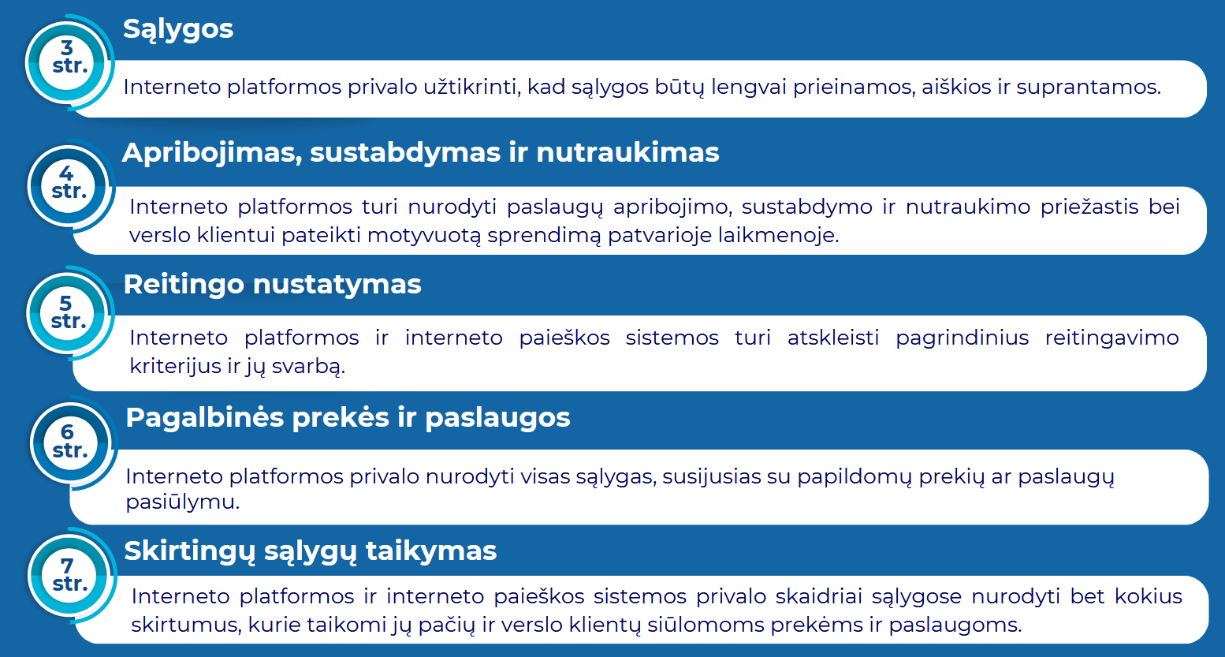

Slide 10
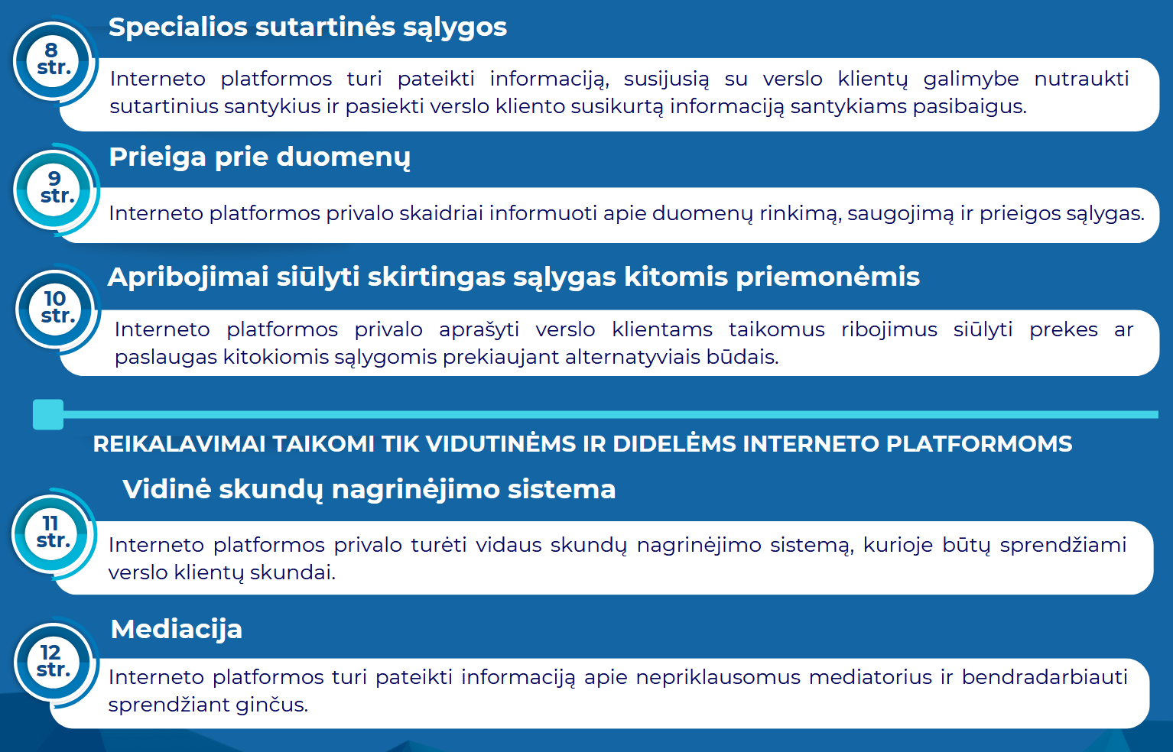

Slide 11
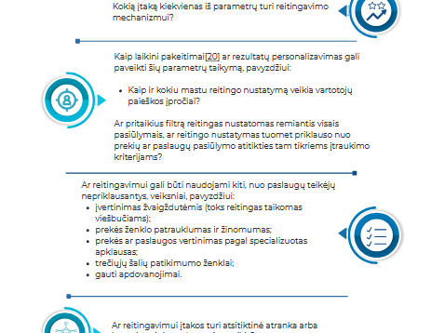

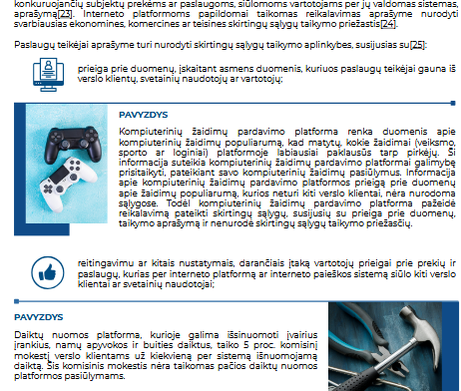
Gairės
Reglamento (ES) 2019/1150 taikymo interneto platformoms ir paieškos sistemoms gairės

Slide 12

DĖKOJU UŽ DĖMESĮ
platformos@kt.gov.lt

